Slide 1

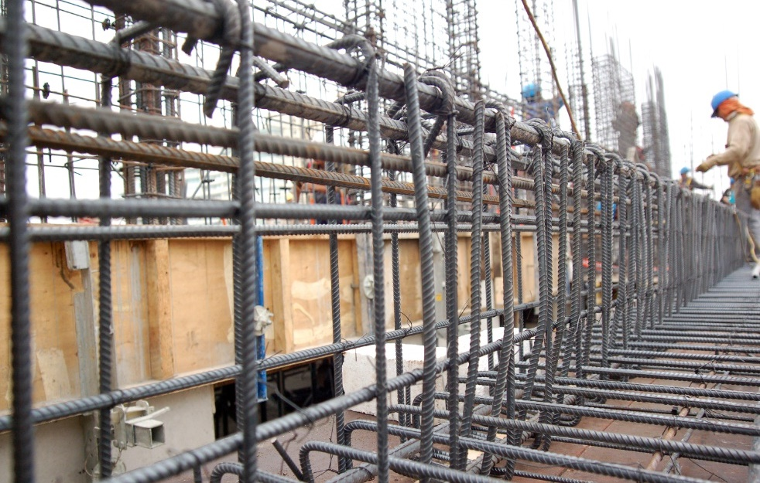
DISEÑO Y MATERIALIZACIÓN DESIGN AND REALIZATION
Semestre otoño 2022
https://procaconstrucciones.wordpress.com/
DISEÑO EN HA – FLEXIÓN SIMPLE

Slide 2
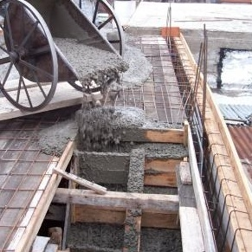
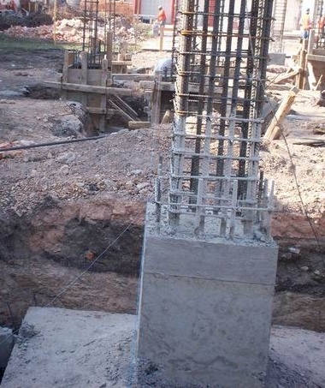
Diseño Estructural en Hormigón Armado
HORMIGÓN ARMADO
Material heterogéneo formado por hormigón de cemento y barras de acero con resaltes dispuestos de manera que trabajan en forma mancomunada para resistir las solicitaciones.

Slide 3
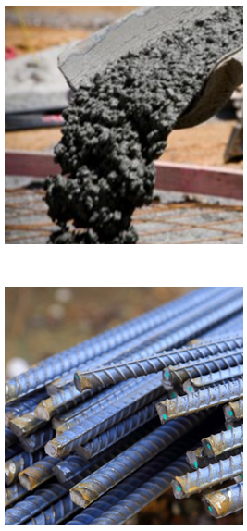
Diseño Estructural en Hormigón Armado
HORMIGÓN NCh170:2016
Grado | Resistencia f_{c} (kg/cm²) | Tensión f_{adm} =f_{c} /3 (kg/cm²) | Elasticidad E (kg/cm²)
G15 | 150 | 50 | 180.000
G20 | 200 | 67 | 210.000
G25 | 250 | 83 | 235.000
G30 | 300 | 100 | 257.000
Resistencia a la tracción : 0,1 a 0,15 fc´
ACERO – Barras con resaltes NCh211:2012
Grado | Resistencia f_{y} (kg/cm²) | Tensión f_{adm} =f_{y} /2 (kg/cm²) | Elasticidad E (kg/cm²)
A440-280H | 2.800 | 1.400 | 2.100.000
A630-420H | 4.200 | 2.100 | 2.100.000

Slide 4

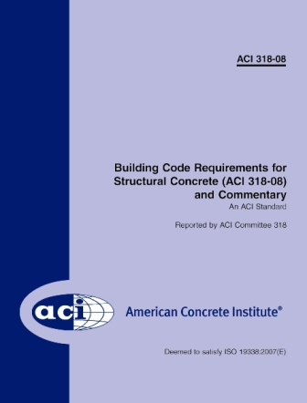
Diseño Estructural en Hormigón Armado
NORMATIVA
NCh 430 Of. 2008 - Hormigón Armado
Instituto Nacional de Normalización
D.S. N° 60, 2011 MINVU
Reglamento que fija los requisitos de diseño y cálculo para el hormigón armado.
Norma ACI 318-2008 - Building Code Requirements for Structural Concrete
American Concrete Institute

Slide 5
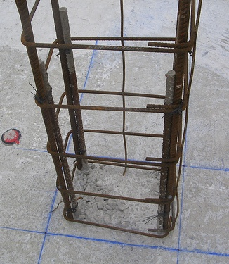
Disposiciones generales
NOMENCLATURA
Armadura principal: Armadura que va más cerca de la cara exterior de muros y losas.
Estribos (cercos): Barras dobladas formando un polígono (en general rectángulo o rombo) que se utilizan para resistir los esfuerzos de corte de vigas y machones, para armar y confinar vigas y machones y para acortar la luz de pandeo de barras (de columnas, vigas y muros) sometidas a compresión.
Amarras: Las amarras se utilizan para fijar barras entre sí durante el proceso de construcción (armado de los refuerzos y hormigonado de los elementos). Generalmente son de alambre recocido del N°16 ó 18.
Empalme: Mecanismo que permite la transmisión de esfuerzos entre dos barras orientadas en una misma dirección. Los empalmes pueden ser por simple traslape, mecánicos y soldados.
Resaltes: Protuberancias de las barras de refuerzo que permiten mejorar la adherencia entre el hormigón y las barras de refuerzo.
Fuente: Manual de Detallamiento para Elementos de Hormigón Armado, ICH (2009)

Slide 6
Disposiciones generales
DISPOSICIONES BÁSICAS
Cuantía de acero
Entre 1% y 6% del área de la sección transversal de hormigón
Espesor mínimo pilares hormigón armado
20 cm
Armadura Principal
Mín 4φ12
Estribos
1/3 del diámetro de la armadura principal
Recubrimiento mínimo vigas y columnas
Armadura principal: 30 a 40 mm
Amarras, estribos: 20 a 30 mm

Slide 7
Disposiciones generales
DISPOSICIONES BÁSICAS
Espaciamiento mínimo entre barras de refuerzo
La distancia mínima entre las barras de elementos de hormigón armado debe ser igual o mayor al diámetro de la barra y no menor a 25 mm (1,5 veces el diámetro de las barras y 40 mm en elementos sometidos a compresión)
Esto permite un adecuado hormigonado de la pieza y que el hormigón que rodea a la barra pueda recibir y entregar los esfuerzos a que puede quedar sometida. Esta separación mínima debe cumplirse también en las zonas de empalme.
Empalmes de refuerzos por traslape
Para barras de diámetro menor a 22 mm
L = 40 veces diámetro de la barra + 100 (mm)
Para refuerzos de 22 mm de diámetro y mayores
L = 50 veces diámetro de la barra + 100 (mm)

Slide 8
Disposiciones generales
DISPOSICIONES BÁSICAS
Estribos y trabas
Funciones
Incrementar la resistencia al corte de vigas, columnas y muros.
Confinar el hormigón de columnas y de las zonas comprimidas del las vigas.
Confinar las zonas de empalmes de barras en tracción y compresión.
Amarrar las barras en compresión para evitar su pandeo prematuro.
Espaciamiento máximo entre estribos
Columnas en compresión: 16 diámetros de la barra longitudinal, 48 diámetros del estribo o la menor dimensión del elemento
Vigas: la mitad de la altura
El primer estribo de vigas y columnas debe quedar situado a una distancia menor a s/2 de la cara de apoyo del elemento (s = espaciamiento de los estribos del elemento), pero no menor a 50 mm.
Las zonas de empalmes de barras deben quedar confinadas por estribos.

Slide 9
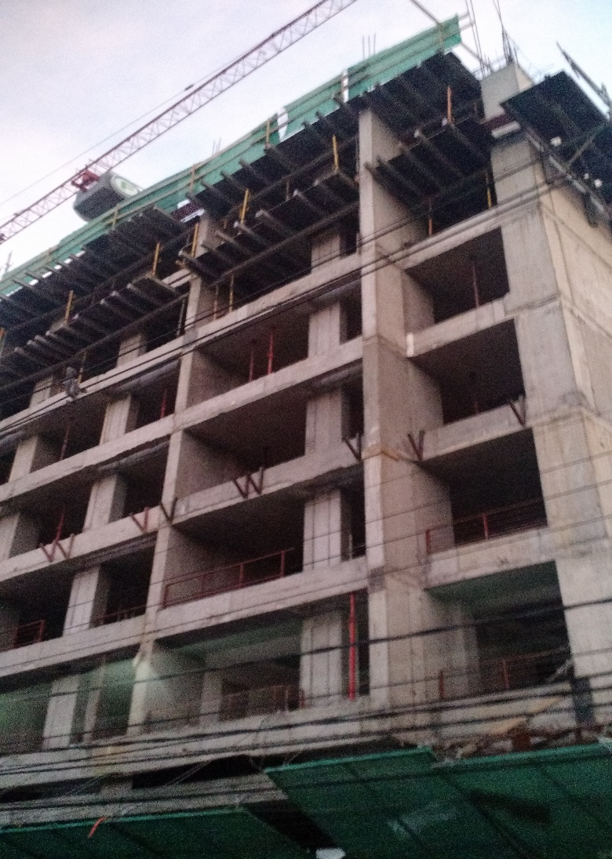
Elementos de Hormigón Armado
EL EDIFICIO Y SUS PARTES
vigas
LOSAS
PILARES
MUROS
Flexión simple
Flexión compuesta

Slide 10
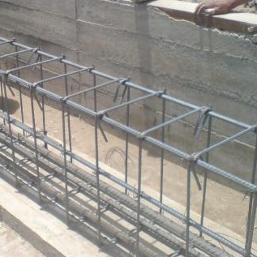
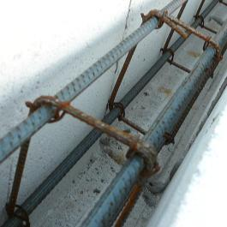
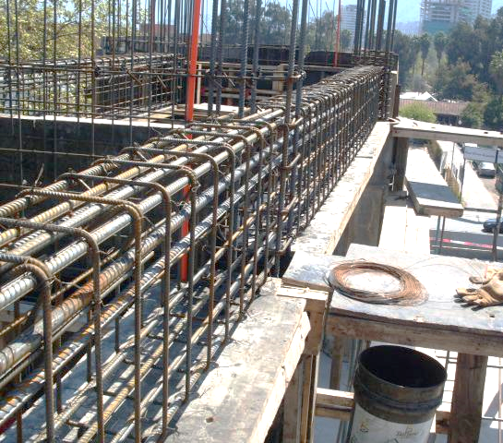
Elementos de Hormigón Armado
VIGAS Flexión simple

Slide 11
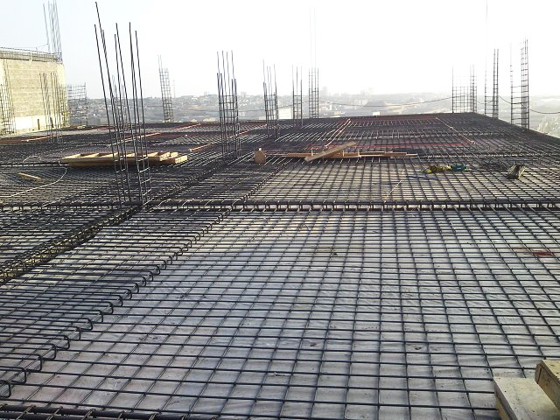
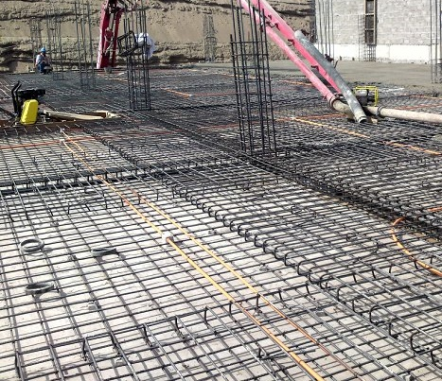
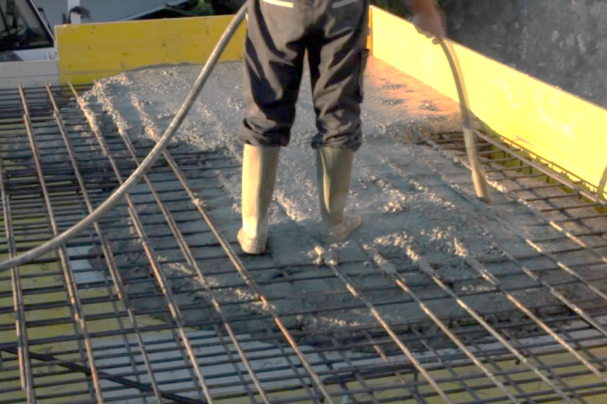
Elementos de Hormigón Armado
LOSAS Flexión simple

Slide 12
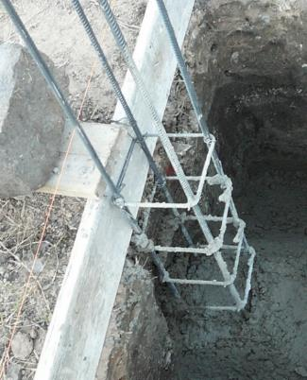
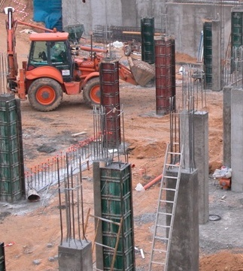
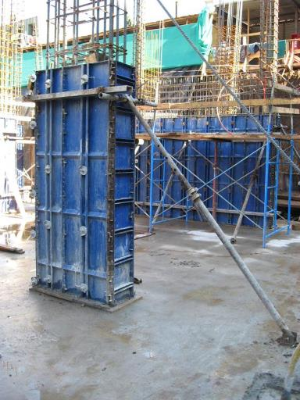
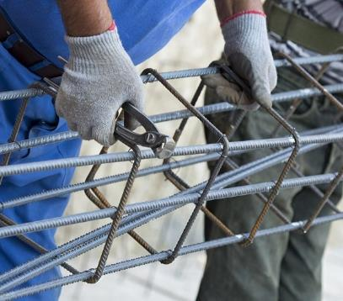
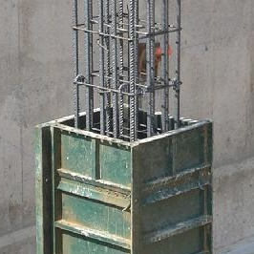
Elementos de Hormigón Armado
PILARES Flexión compuesta

Slide 13
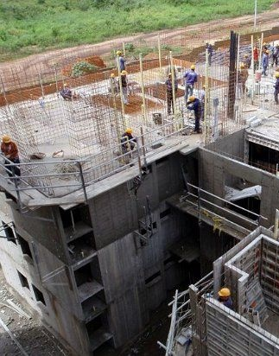
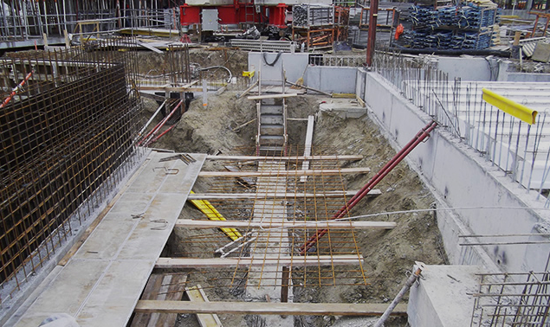
Elementos de Hormigón Armado
MUROS Flexión compuesta
http://www.cimbras.com/
http://groupagr.com/

Slide 14
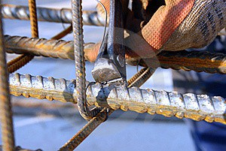
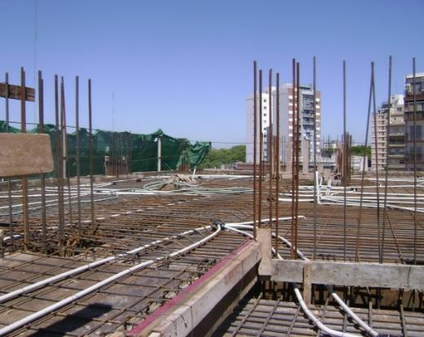
Diseño Elástico
HIPÓTESIS BÁSICAS DE CÁLCULO
1.- Tensiones admisibles
La máxima compresión del hormigón y la máxima tracción del acero están limitadas por las correspondientes tensiones admisibles.
2.- Comportamiento lineal elástico
Se admite un diagrama tensión – deformación lineal que obedece a la Ley de Hooke.
3.- Se admite la hipótesis de que las secciones planas permanecen planas luego de ocurrida la flexión.
4.- El hormigón no trabaja a la tracción.
https://konkretarmiert.jimdo.com/

Slide 15
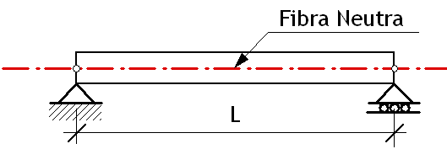
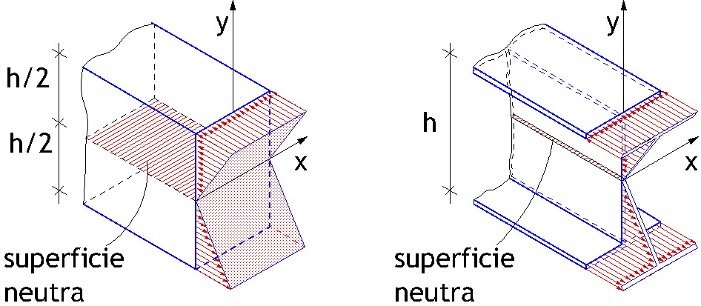
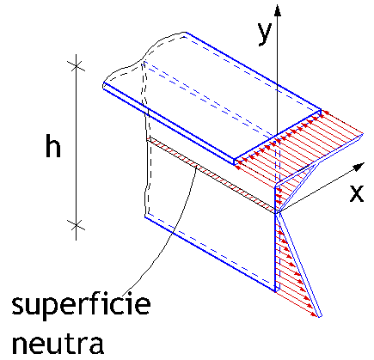
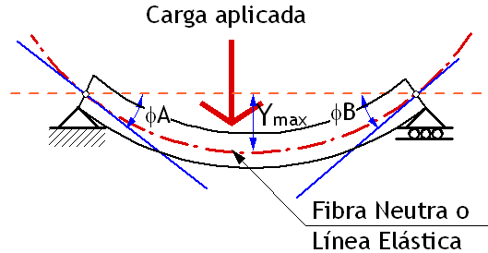
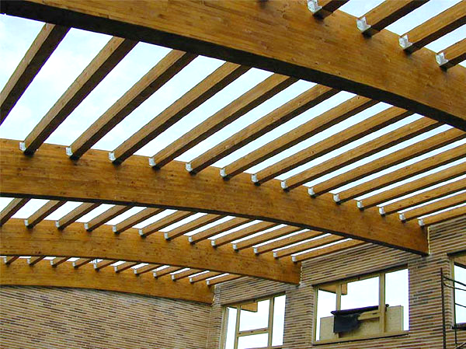
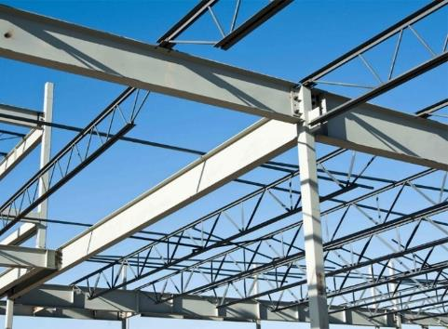
Flexión simple
MATERIAL HOMOGÉNEO / Madera - Acero
http://www.maderascastellar.es/

Slide 16
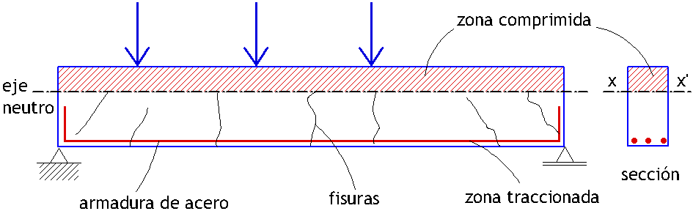
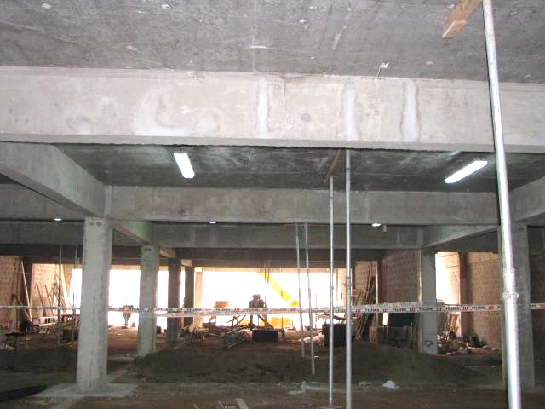
Flexión simple
MATERIAL HETEROGÉNEO
http://www.chileagenda.cl/

Slide 17
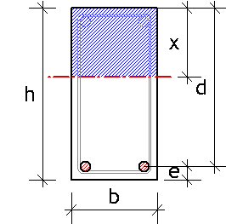
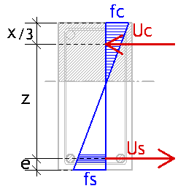
Flexión simple
TERMINOLOGÍA
b : ancho de viga de sección rectangular.
h : altura de viga de sección rectangular.
x : distancia entre el eje neutro y la fibra extrema comprimida de elementos sometido a flexión.
d : distancia desde la fibra extrema en compresión al centroide de la armadura en tracción.
z : distancia desde el centro de compresiones hasta el centro de gravedad de las armaduras traccionadas.
e : distancia desde el centroide de la enfierradura al borde del elemento.
U_{s} : fuerza de tracción de la armadura.
U_{c} : fuerza de compresión del hormigón.
A_{s} : área de armadura traccionada.
A_{c} : área de hormigón comprimido.

Slide 18
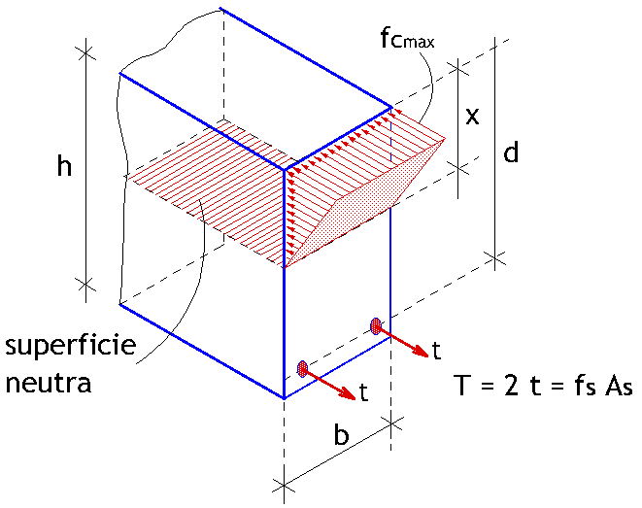
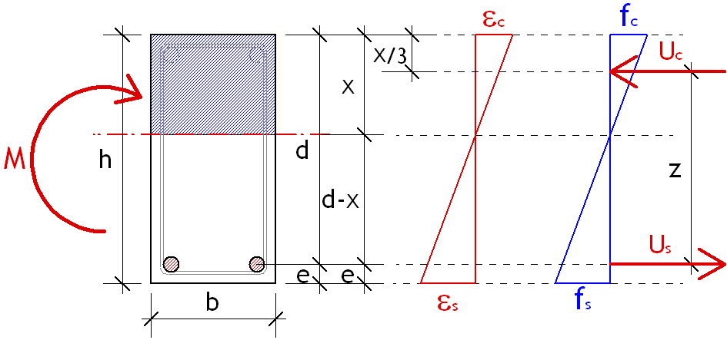
Flexión simple
MÉTODO APROXIMADO

Slide 19
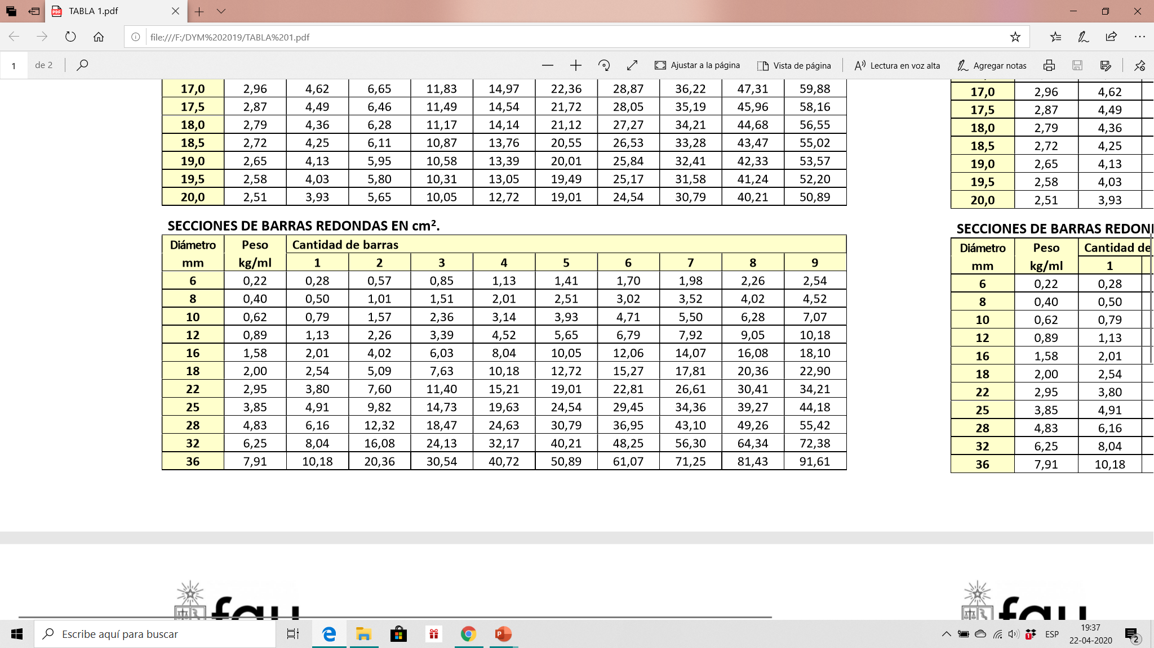
TABLAS DE BARRAS DE ACERO

Slide 20
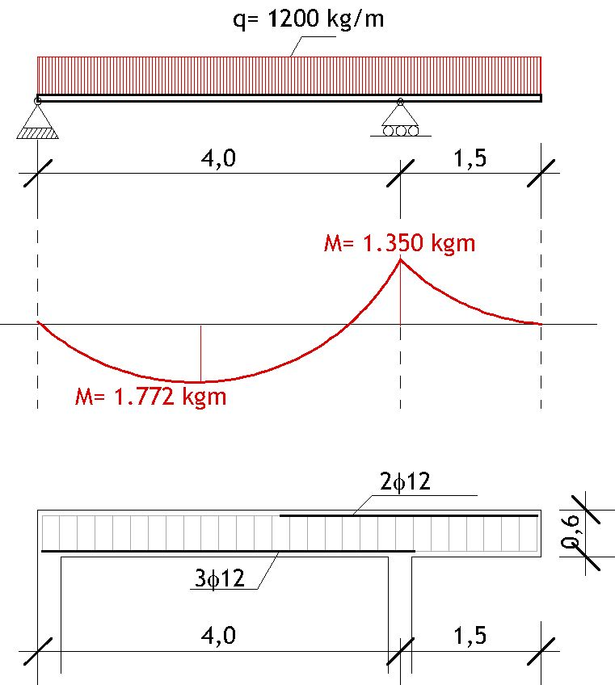
Ejemplo
A440-280H
Determinar área de acero
VIGA HA 20/60

Slide 21
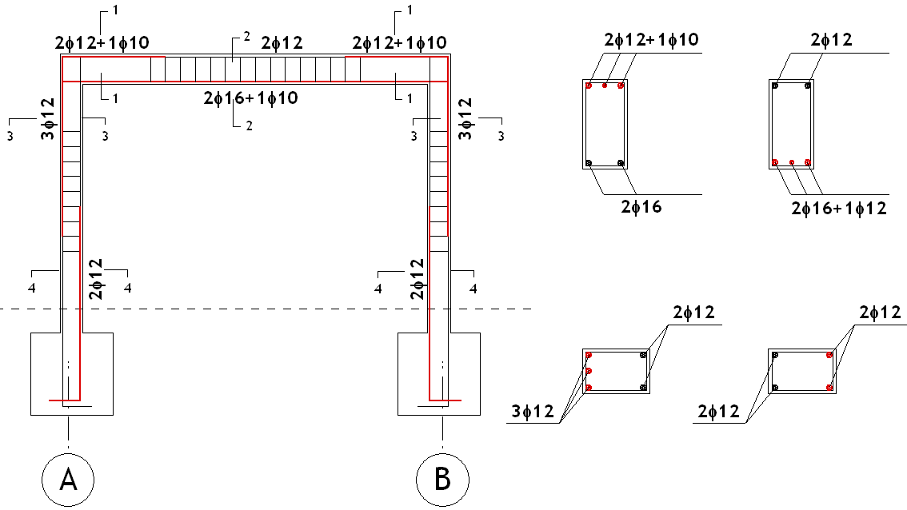
Ejemplo
Destacado transversal de la viga
VIGA HA 20/60
60
20
+S.I. 1ǿ12
Verificación del hormigón
+S.I. 1ǿ12
Destacado longitudinal de la viga

Slide 22
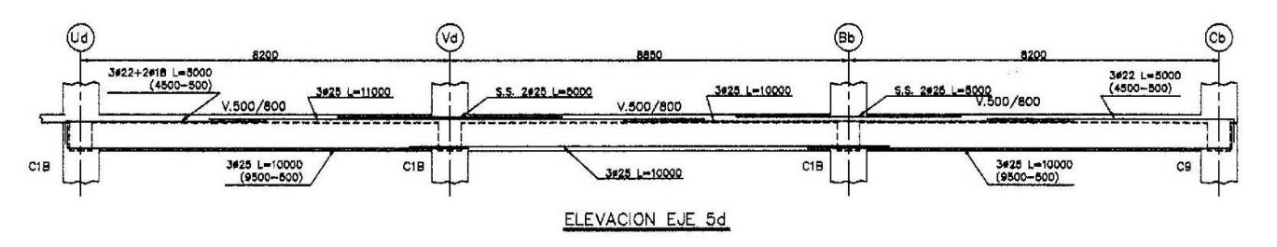
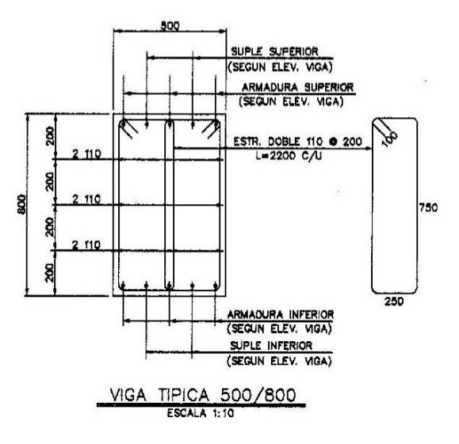
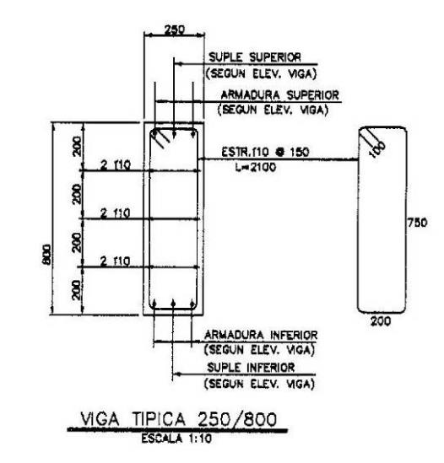
Planos de elementos de HA
VIGAS

Slide 23
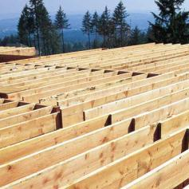
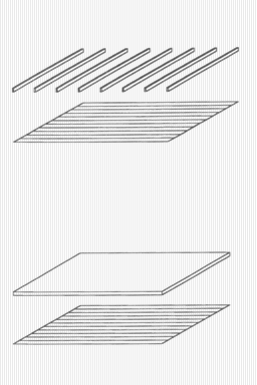
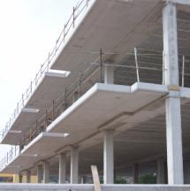
DIAFRAGMAS HORIZONTALES
SUPERFICIES LINEALES O UNIDIRECCIONALES
SUPERFICIES BIDIRECCIONALES

Slide 24
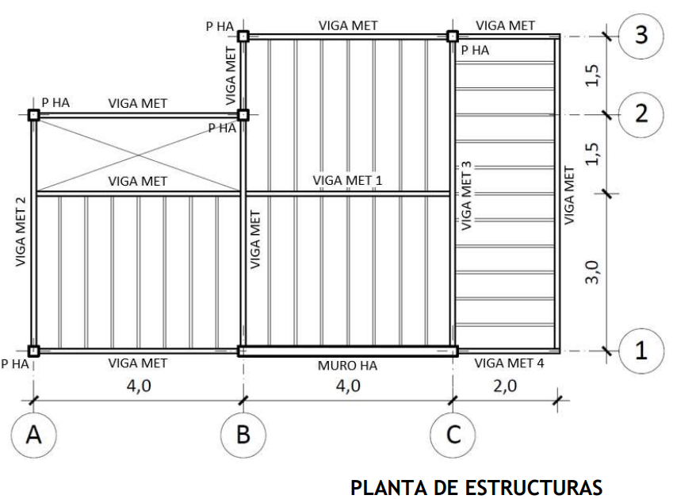
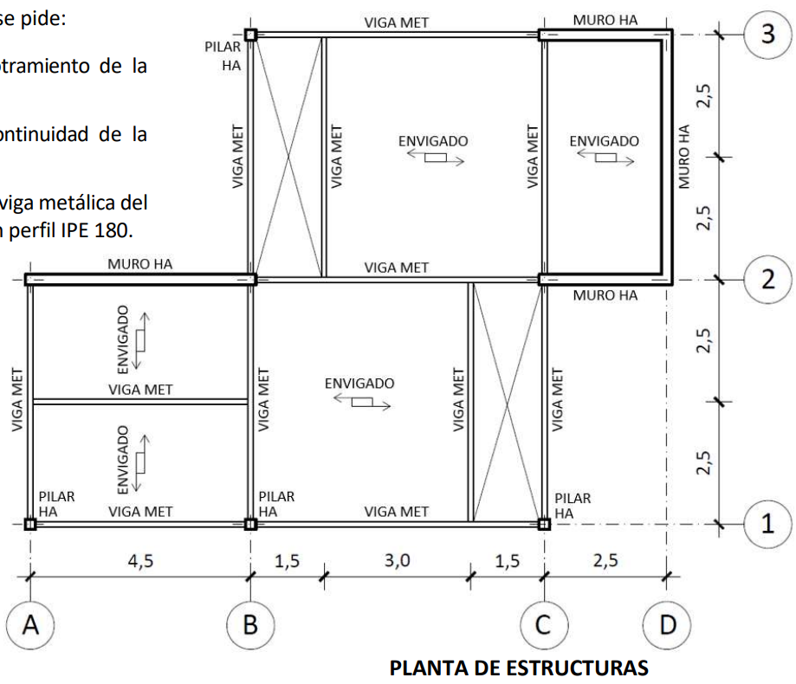
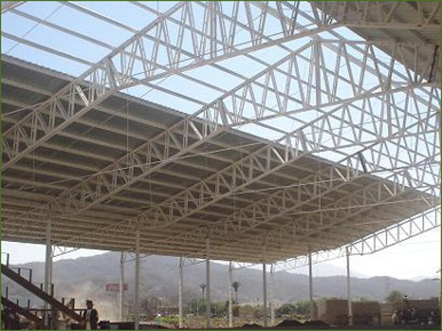
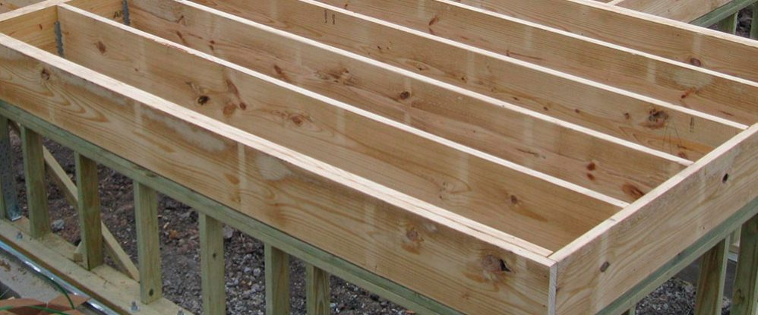
SUPERFICIES LINEALES O UNIDIRECCIONALES
https://fotos.habitissimo.com.mx/foto/estructura-ligera-y-cubierta_131246
https://www.madera21.cl/vibraciones-en-suelos-de-madera-la-configuracion-perfecta-para-controlarlas/

Slide 25
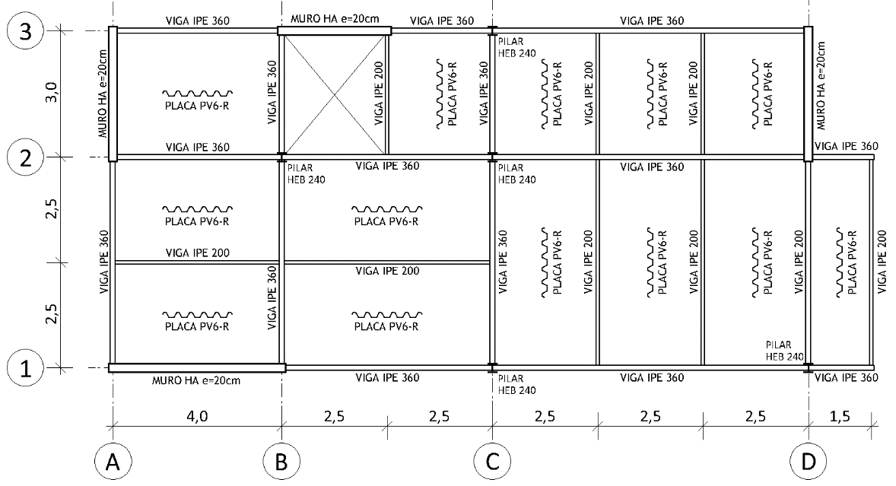
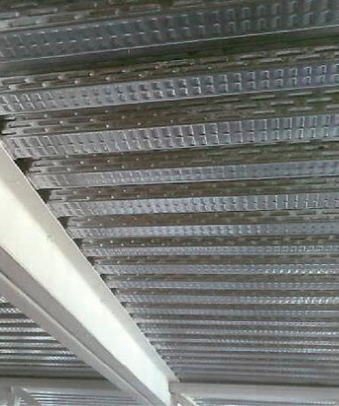
SUPERFICIES LINEALES O UNIDIRECCIONALES
http://www.catalogoarquitectura.cl/placa-colaborante-p-c-6-acerline/

Slide 26
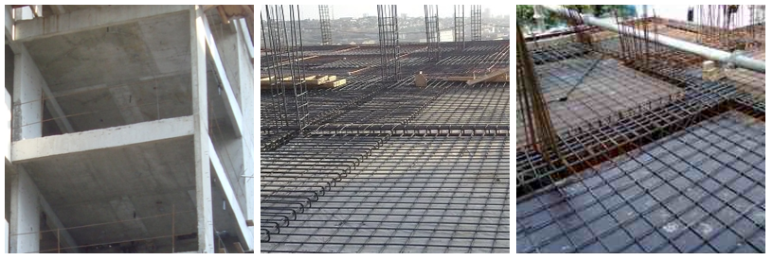

SUPERFICIES BIDIRECCIONALES
LOSA TRADICIONAL CON ENFIERRADURA CRUZADA
http://www.pitagora.cl/admin/muestra_img.php?id=469

Slide 27


Ejemplo
DCL VHA 20/45 EJE A
q₂ = 1150 kg/m
q₁ = 225 kg/m
L = 4,0 m
q₁ = 0,2 m * 0,45 m * 2500 kg/m³ = 225 kg/m
0,15 m * 2,0 m * 2500 kg/m³ = 750 kg/m
2,0 m * 200 kg/m² = 400 kg/m
q₂ = 1150 kg/m

Slide 28
Bibliografía
BEER & JOHNSTON. "Mecánica de Materiales", Mc Graw-Hill, Madrid, 2007.
FERNANDEZ , Carlos. “Cálculo de Estructuras Reticulares”, Madrid, 1967.
GERE. James M. "Mecánica de Materiales", Thomson Learning, México, 2002.
SINGER, Ferdinand. "Resistencia de Materiales", Harla, México, 1982.
RIDELL, Rafael – HIDALGO, Pedro. "Fundamentos de Ingeniería Estructural para Estudiantes de Arquitectura", Ediciones Universidad Católica de Chile, 2001.
PARKER, Harry. "Diseño simplificado en hormigón armado“
INSTITUTO DEL CEMENTO Y DEL HORMIGON DE CHILE. “Manual de detallamiento para elementos de hormigón armado”, 2009.

